Slide 1
Отчет по самообразование на тему: «Опытно-исследовательская деятельность в детском саду» воспитатель 1 категории: Халилова Айбала Гаджиевна

Slide 2
Я, Халилова Айбала Адилгаджиевна, работаю воспитателем. Образование -высшее Педагогический стаж-38 лет Квалификационная категория-1

Slide 3
Актуальность темы:
Роль опытно-экспериментальной деятельности в развитии детей дошкольного возраста очень велика. Детское экспериментирование имеет огромное значение в развитии интеллектуальных способностей детей. Экспериментальная деятельность наряду с игровой является ведущей деятельностью ребенка – дошкольника.
Усваивается все прочно и надолго, когда ребенок слышит, видит и делает сам. Для успешного развития необходимо уделять больше внимания на создание условий , активности самих детей. Исследовательская деятельность вызывает огромный интерес у детей. Исследования предоставляют ребенку возможность самому найти ответы на вопросы «как?» и «почему?», удовлетворить присущее ему любопытство. Ребенок чувствует себя ученым, исследователем, первооткрывателем. При этом отношения воспитателя с детьми строятся на основе партнерства,
что позволяет ребенку проявлять собственную
исследовательскую активность.

Slide 4
Цель:
Расширение знаний детей об окружающем мире в процессе экспериментально - исследовательской деятельности. Повышение своего теоретического уровня, профессионального мастерства и компетентности.

Slide 5
Задачи:
Закрепление пройденного материала в индивидуальной деятельности;
Изучение методик, технологий по опытно экспериментальной деятельности;
Формировать систему элементарных научных экологических знаний, доступных пониманию ребёнка;
Развивать познавательные умения (анализировать, делать выводы, элементарно прогнозировать последствия);
Развивать у детей коммуникабельность, наблюдательность, самоконтроль своих действий;
Поддерживать у детей инициативу, сообразительность, самостоятельность;
Как можно больше включать опытно-экспериментальную деятельность в активную жизнь детей.

Slide 10
Атрибуты нашей мини лаборатории

Slide 11
Опытно-исследовательская деятельность
В течении работы над самообразованием на тему «Опытно –исследовательская деятельность в детском саду я провела с детьми следующие проекты: « Вода», «Воздух», «Песок», «Сыпучие ,не сыпучие», «Почва», «Бумага».

Slide 12
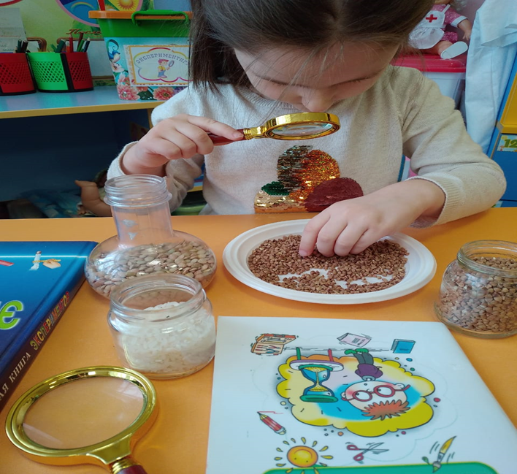
«Сыпучие вещества» Цель: познакомить детей с некоторыми видами сыпучих веществ, которые они употребляют в быту (соль, крупы)

Slide 13
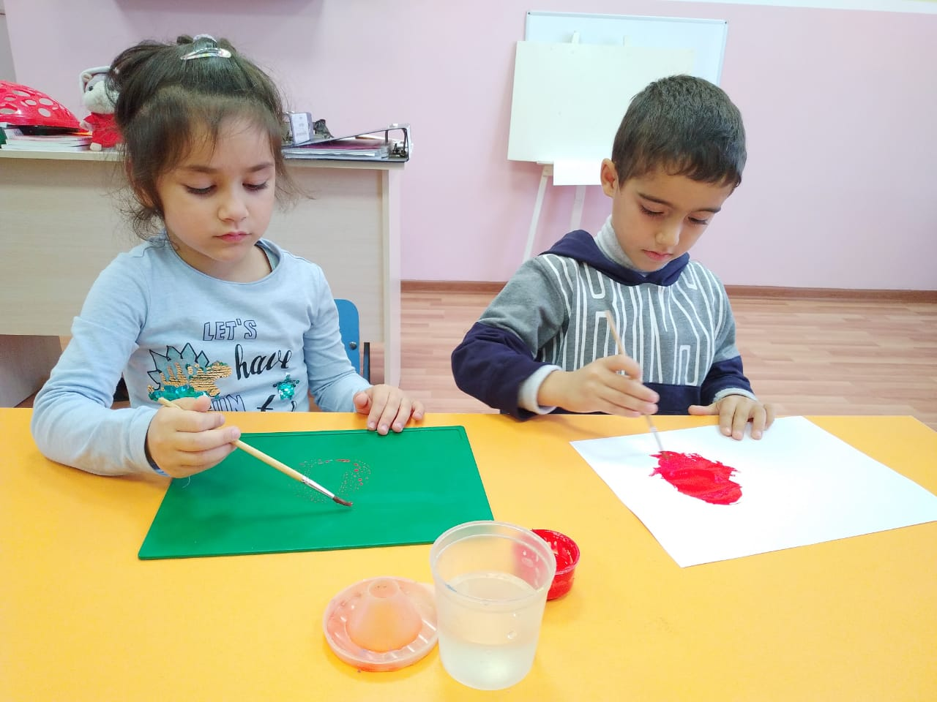
«На чем рисуется лучше: на бумаге или на доске от пластилина?» Цель: в процессе экспериментирования показать детям, где остается рисунок, а где нет(пластик-бумага)

Slide 14
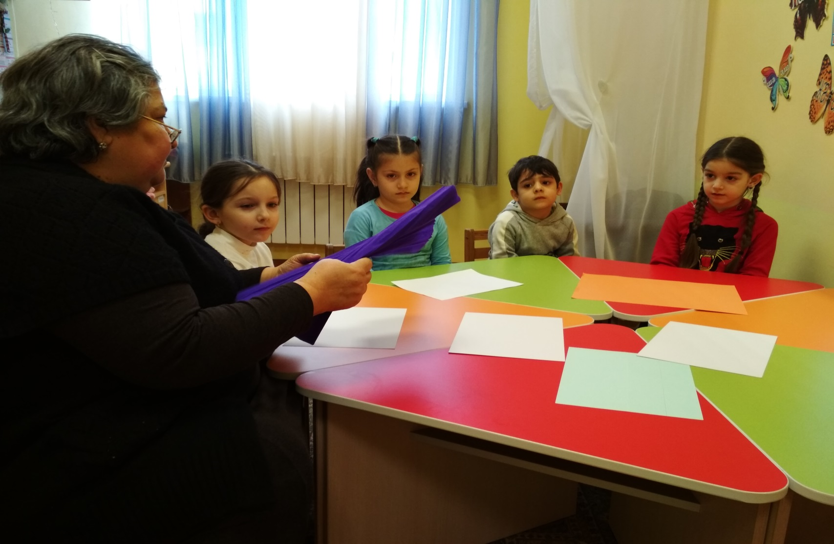
«Бумага, ее качества и свойства» Цель: научиться узнавать вещи, сделанные из бумаги

Slide 15
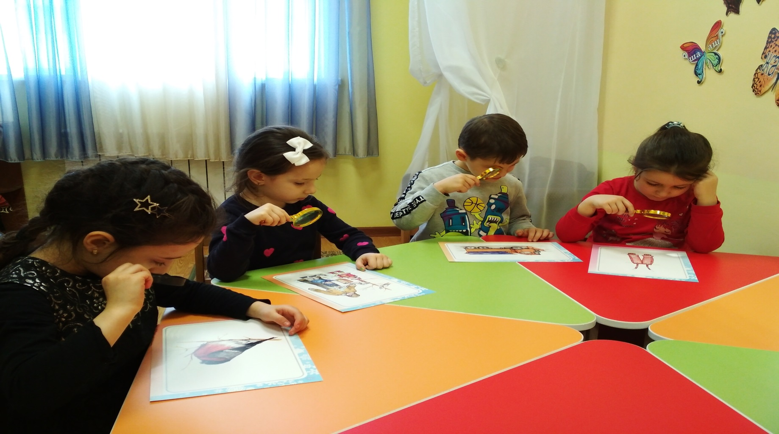
«Знакомство с научным прибором –лупой» Цель: расширять представления детей об окружающем нас мире, знакомство с научным прибором – лупа

Slide 16
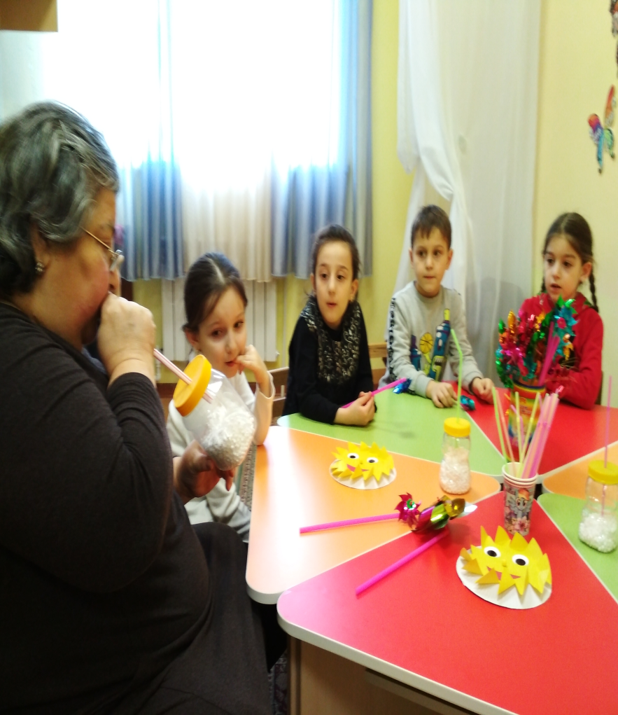
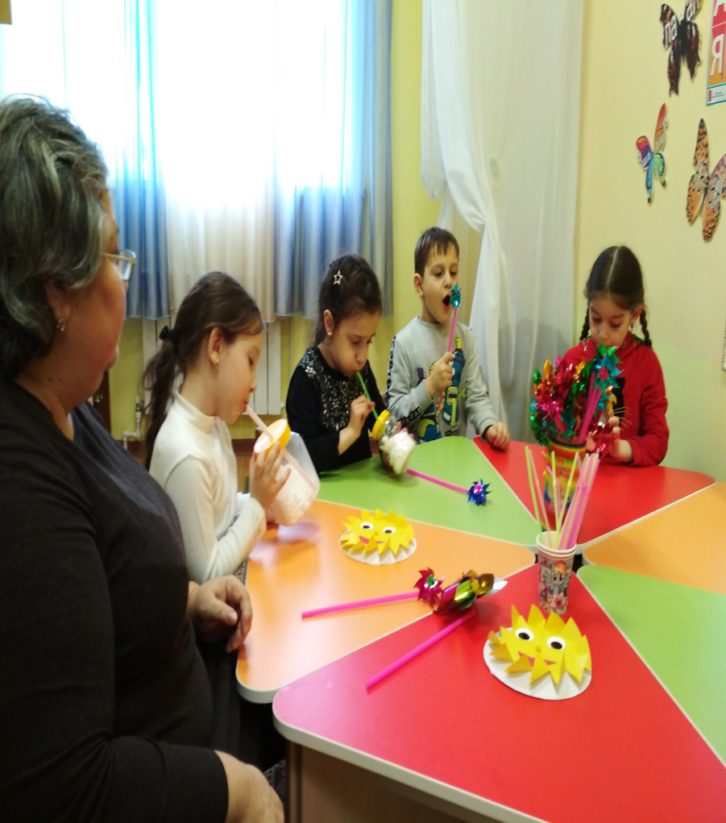
«Свойства воздуха» Цель: познакомить детей со свойствами воздуха (невидим, не имеет запаха, может двигаться , занимает место, легкий и т.д.) и его значение для всего живого

Slide 17
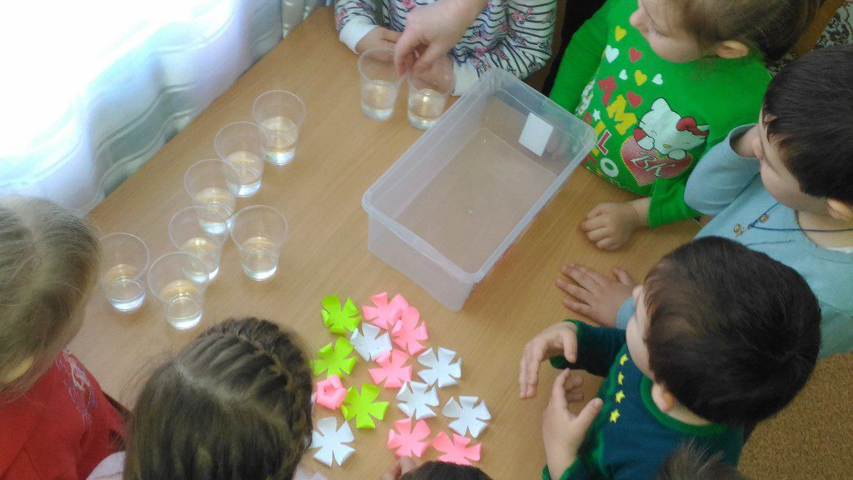
Роса
Цель:
Вызвать интерес детей к наблюдению за росой, помочь им выделить характерные особенности росы (прозрачная, жидкая, холодная); дать сведения о том, что роса полезна, как и дождь (росу пьют насекомые, птицы, она полезна для растений)

Slide 18
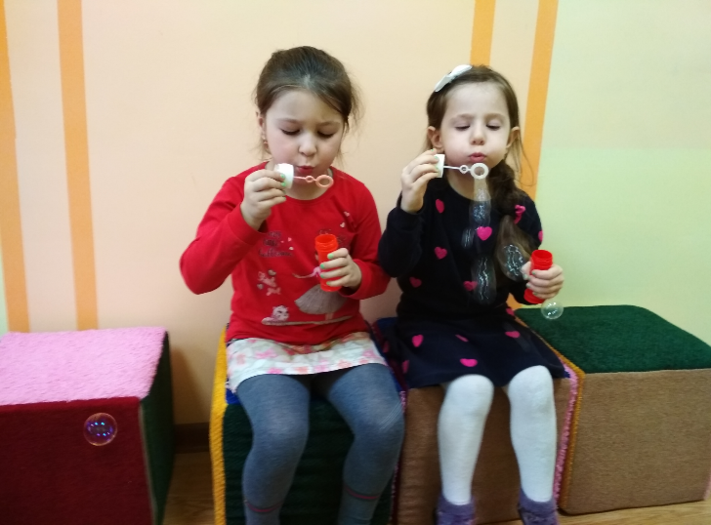
Мыльные пузыри

Slide 19
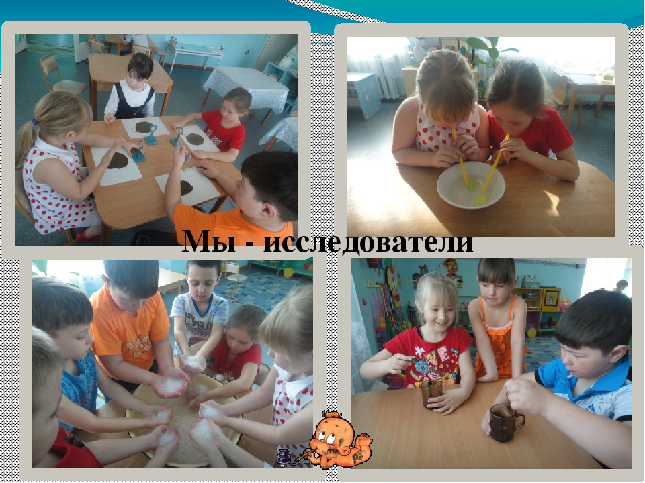

Slide 20
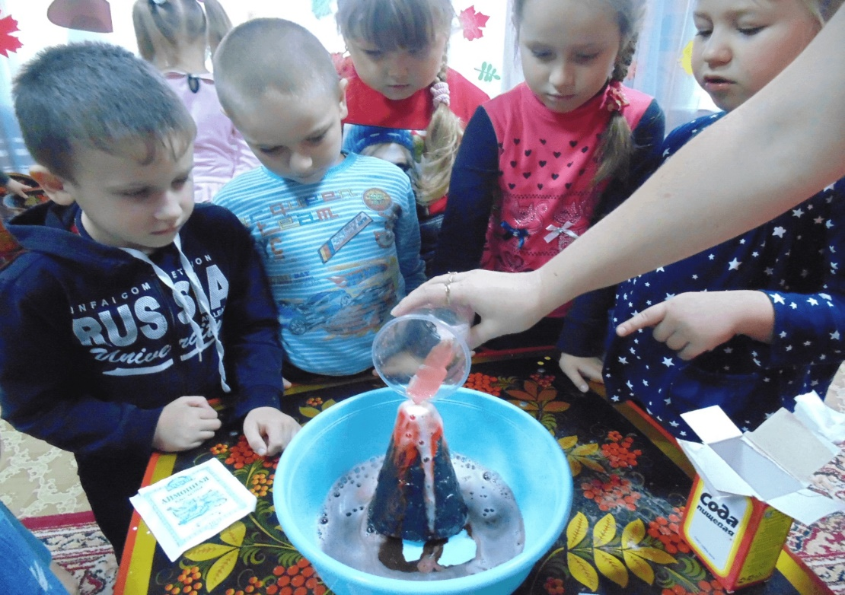
Извержение вулкана
Цель:
Познакомить с вулканом как природным явление

Slide 22
Литература :
П.П. Блонский «Детское экспериментирование»
О.В. Дыбина « Занятия по ознакомлению с окружающим миром во 2 мл. группе».
Э. И. Мотылева «Большая книга экспериментов».
Д/в №9 – 2014г., «Интерактивная мини-лаборатория в д/с».
В.Н Булгакова «Более 60 увлекательных опытов»
Л.В Выготский «Манипулирование предметами.
Е.И Мурудова «Ознакомление дошкольников с окружающим миром».
О.Б Гаприндашвили, Д.М Магомедова «Методическое сопровождение поисково – исследовательской деятельности дошкольников»

